Slide 1


고등교육 재정지원 전략
고등교육 재정지원 기본계획 2025-2029
교육부 지역혁신대학지원과장 김 효 신

Slide 2
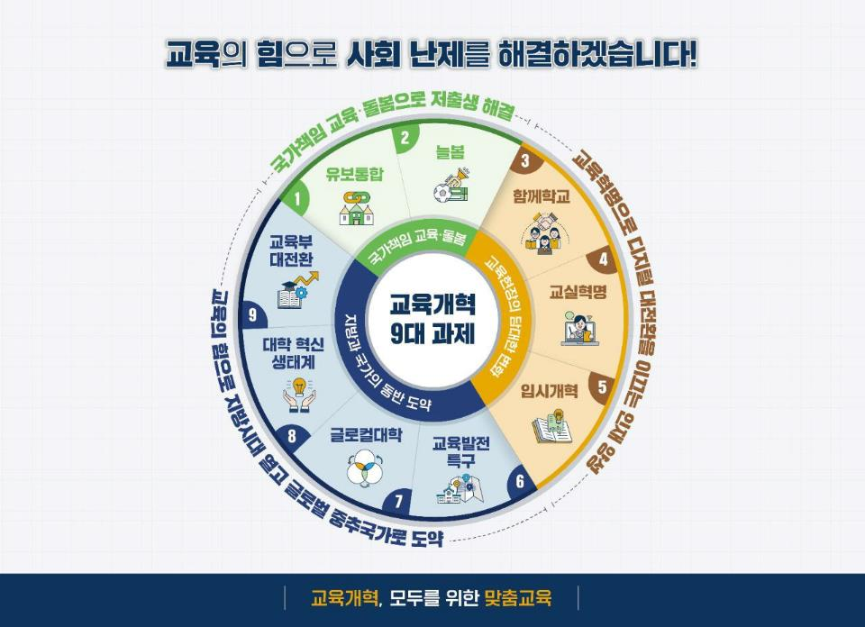

Slide 3

9대 교육개혁 과제 중
대학 혁신 생태계
대학을 지역혁신 생태계의 허브로 육성
정부는 PVC 로서 대학의 자율혁신 지원
대학 규제 철폐
학생,기업 등 수요자 중심 대학혁신을 위한 벽 허물기
*
* PVC : Public Venture Capital

Slide 4

Ⅰ
고등교육 여건 진단
“양적 확대에 비해 대외 경쟁력 답보,
경쟁력 있는 대학 육성을 위한 재정 확충 필요”
고등교육의 보편화 단계 지속
고등교육 분야 정부 재정지원 확대
17.7 조 원
13.7
고등교육기관 취학률
76.2%
(’23.KEDI)
(’18)
(’22)
대외 경쟁력 약세
1인당 공교육비 OECD 대비 67% 수준
대학교육지수 22위 →12위로 상승한 반면,
대학교육의 경쟁사회 요구 부합정도
67개국 중 46위
(’24. IMD)
(’24. OECD, 달러)

Slide 5
Ⅰ
고등교육 여건 진단
“학령인구 감소 위기 현실화와 재정난 가중 우려,
생애 전 주기 교육 수요 맞춤 대학 자율 혁신 필요”
입학자원 감소
대학의 재정난 가중
대학 입학 자원 약 22만명 미달
재정적자 사립대학 수 3배 증가
48
77개
26만 명
27
2021
2040
2021
2040
평생 교육 역할 확대
대학의 자율혁신 촉진 지원
“평생학습 상시플랫폼으로서
대학의 역할 확대” 추진
대학의 자율 혁신을 촉진할 수 있는
평가 체계 & 규제 개선 추진
「제5차 평생교육진흥기본계획(’23년~’27년)」

Slide 6


Ⅰ
고등교육 여건 진단
“청년 인구 수도권 유출과 지역소멸의 위기 지속,
지역과 지방대학의 긴밀한 연계를 통한 동반 성장 필요”
`
청년 인구 수도권 유출
지역소멸 위기
최근 5년간 수도권 유입 2배 증가
8.98 만 명
4.24
228
시군구
130개
소멸위험지역
57%
2015
2020
(’20. 한국고용정보원)
(’24.3. 한국고용정보원)
수도권 학생 비중 증가
대학이 지역경제에 미치는 파급효과
42.9%
전북대
8,143억 원
38.8
상지대
2,153억 원
울산대
1,193억 원
2015
2024
(’24. KEDI)
(’23. KEDI)

Slide 7




Ⅰ
고등교육 여건 진단
“디지털 전환, AI 전환에 대비한 교육·연구 시스템 전환 필요”
신기술 분야 인력 부족
관련 재정지원 확대
첨단산업 특성화 대학 지원
18교
디지털, 바이오헬스, 환경 에너지 등
향후 5년간 34.5만 명 인력 부족
8교
(’23.한국직업능력연구원)
4단계 두뇌한국 21 사업
5,246억 원
3,839
제도 개선 지원
첨단분야 모집단위별
입학정원기준 고시 제정
대학 설립운영규정 개정
2020
2024

Slide 8
Ⅱ
고등교육 재정지원 현황 분석
정부의 고등교육 지원 총 규모는
최근 5년간 13.7조 원에서 17.7조 원으로 연 평균 7.4% 지속 증가
정부의 고등교육 지원
GDP 대비 고등교육 공교육비 비율
(’22. 고등교육 재정지원 실태조사)
(’24. OECD, 단위 : %)
지방정부 4.2%(7,510억 원)
정부
교육부
64.5%
(114,532억 원)
교육부 외
정부부처
31.3%
(55,634억 원)
민간
합계

Slide 9

Ⅱ
고등교육 재정지원 현황 분석
초,중등교육과의 격차 지속
높은 교육단계, 낮은 공교육비
학생 1인당 공교육비 격차 지속
대부분 국가에서 교육단계 높아질수록
1인당 공교육비가 높아지는 것과 상이
(’24. OECD, 단위 : $)
초등
중등
고등

Slide 10


Ⅱ
고등교육 재정지원 현황 분석
지원 목적
지원 대상
인력양성과 연구개발 지원이 대부분이며,
학자금 지원 사업의 비중이 큼(25.8%)
사립대학, 4년제 대학, 비수도권 중심 지원 (규모 기준)
(단위 : %)
국공립대
경상운영비
지원
사립대학
국공립대학
인력양성
4년제 대학
전문대학
인력양성
및 연구개발
연구개발
비수도권
수도권

Slide 11

Ⅱ
대학의 재정 여건 – 수입
정부 지원 증가
대학 자체 수입 감소
비수도권 수입 큰 폭 감소
국고보조금 수입 증가
수강료, 등록금 수입 감소
광역권, 지방권 대학 등록금 수입 감소
사립대 국고보조금 수입
국공립대 자체 수입금 중 수강료
수도권
+632억원
사립전문대학 등록금 수입
18.3%
10.5%
광역권
-1,231억원
’13
’22
지방권
-1,900억원
“안정적이고 다양한 재정 수입 발굴·확대 필요”

Slide 12

Ⅱ
대학의 재정 여건 – 지출
높은 경직성 경비 비중
교육 투자 여건 미흡
연구 여건 열악
대학 가용 재원 감소
실험실습비, 기자재 매입비, 도서구입비 등 자산 및 부채 지출 비중 감소
대학에서 연구를 수행하는
박사급 연구원 1인당 연구개발비 부족
국공립대
사립대
사립전문대
“대학의 재정 지출에 대한 혁신 노력 병행 필요”

Slide 13
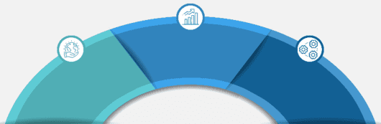

Ⅲ
고등교육 재정지원 비전 및 3대 전략
고등교육 재정지원 비전
“ 지속 성장 가능한 대학으로 국가 경쟁력 선도 ”
전략적 배분
및 활용
재정지원
확대
성과 관리
혁신
재정지원 전략
고특회계를 통한 재정 확대
재정지원 대상
질 관리
정부차원의
성과 환류체계 구축
지자체 중심으로
대학 지원 확대
재정 배분
효율성 강화
지자체･대학의
성과관리 역량 강화
대학의 수입 구조 다각화
대학 재정집행의
자율혁신 촉진

Slide 14



Ⅳ
1. 재정지원 확대
고등교육에 대한
국가 차원의 안정적 재정 지원
고등평생교육지원특별회계법
유효기간 연장 추진
▸ 특별회계법 유효기간 2025.12.31.까지로 연장 필요
▸ 특별회계 설치 목적 및 세출 범위 명확화 추진
고등교육 핵심 정책을 뒷받침할
타 부처 사업 발굴 및 특별회계 편성
▸ 지역-대학 연계를 통한 고등교육 지원 사업 지속 발굴

Slide 15



Ⅳ
1. 재정지원 확대
지자체 중심의 대학 지원 확대
지역과 대학의 동반 성장을 도모하는
RISE 체계 전면 도입
▸ 지역과 대학의 동반성장을 도모
▸ 지자체 협력이 필요한 사업(산학협력, 평생직업교육, 지방대 육성 등)을
RISE로 전환하여 국고 2조원 이상 안정적 지원
지역 책무성 강화를 위해
지자체 재정지원 확대 유도
▸ 국고 대비 지방비 매칭 규모 점진적 확대 유도 (’25. 4,000억원+a 예정)
▸ 지자체 협력이 필요한 산업부, 과기부, 중기부 등의 대학 재정지원 사업을
RISE와 연계 추진

Slide 16

Ⅳ
1. 재정지원 확대
대학의 수입 구조 다각화
대학의 역량을 활용한 자체 수입 발굴 지원
▸ 대학-기업 간 공동연구 및 기술 이전 사업화 활성화 지원
▸ 국내외 우수대학 재정 혁신 사례 공유 및 확산
대학의 재정 운용 자율성 확대를 위한
각종 규제 개선 검토
▸ 기본재산 관할청 신고 범위 가액 상향 조정
▸ 대학 기술지주회사 및 자회사의 성장 위한 지분율, 현물출자 비율 등 완화

Slide 17
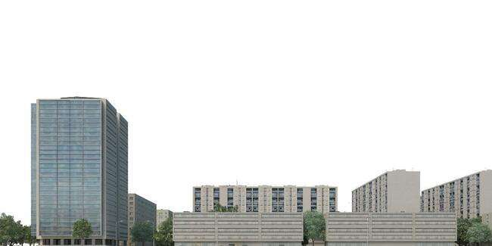



Ⅳ
2. 전략적 배분 및 활용
재정 지원 대상 질 관리
기관평가, 재정진단 통한
자율혁신 지원
구조개선 및 원활한
폐교 청산 지원
사립대학
혁신 모델 창출
▸ (전문)대교협 기관평가 인증과
사학진흥재단 재정진단 통과한
대학 대상, 일반 재정 지원
▸ ‘경영위기대학’ 대상으로
구조개선 시나리오를 제공하고
회계 재산상 규제특례를 통해
경영위기 극복 지원
▸ 회생 불가능한 대학 대상으로
퇴로 유인책 제공
▸ 글로컬대학30 프로젝트에서
제안된 혁신 선도모델의
실제 구현을 지원하고
그 성과를 확산

Slide 18

Ⅳ
2. 전략적 배분 및 활용
재정 배분의 효율성 강화
정부 차원의
총괄 배분 기능 강화
지역 내
배분 역량 증진
▸ 고등교육재정지원위원회 구성·운영
▸ 재정지원 사업 신설·변경 협의제도 활성화
▸ 중앙 라이즈위원회 통해 시도별 예산 배분
▸ 지역 라이즈위원회 운영 및
지자체별 대학 지원 전담 위한 조직·인력 확보

Slide 19
Ⅳ
2. 전략적 배분 및 활용
대학의 자율혁신을 위한
재정 집행의 자율성 강화
블록 펀딩
방식 지원
재정 집행
규제 최소화
RISE 계획 기반
분야별 연계 강화
▸ 대학 자체 여건 및 특성화
전략에 따라 자율혁신을
추진할 수 있도록
블록펀딩 방식으로 지원
▸ 상위법령에 따른 집행기준 외
별도 지침 통한 규제는 최소화
▸ 대학은 발전계획과
강점 분야에 부합하는 과제를
패키지로 신청, 집행

Slide 20

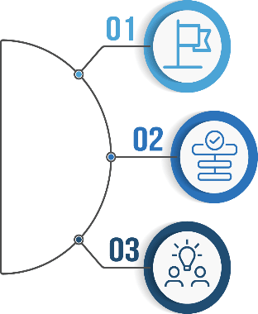
Ⅳ
3. 성과관리 혁신
국가 차원의
재정 지원 성과 환류체계 구축
정부 재정지원사업
통합 실태조사를 통한 성과 분석 강화
▸ (가칭)고등교육재정지원센터 중심으로 재정지원에 대한
투입-과정-결과를 총체적으로 조사 및 분석 실시
유사·중복사업 관리, 사각지대 발굴
재정지원 관련
데이터 활용 및 관리 강화
▸ 성과중심의 재정 운영을 위해 관련 데이터 통합 관리

Slide 21




Ⅳ
3. 성과관리 혁신
지역과 대학의 성과관리 역량 강화
RISE센터 중심
평가, 모니터링 등 성과관리 수행
성과평가 결과
예산 지원 등에 활용
대학 발전 계획 수립 자율 성과 관리체계 구축

Slide 22
Ⅳ
2025년 이후 재정지원 사업 구조 변화
일반 재정지원
RISE(라이즈)
특수목적 지원
대학의
자율적 발전
지원
대학-지역의
협력 지원
국가 주도로
필요한 분야 지원
대학 발전 계획
지자체별 RISE 계획
부처별 사업계획
대학혁신지원
국가장학금
RISE 사업
전문대학지원사업
4단계 두뇌한국21
국립대학육성사업
첨단분야 인재양성 등

Slide 23
우리 대학이 지역을 살리고,
세계로 나아가는
혁신을 멈추지 않도록
든든한 혁신의 파트너가 되겠습니다.

